Slide 1

Selfontwikkeling in die samelewing
GRAAD 12
KWARTAAL 1
Les 2: Hoe bestuur ek stres en konflik?
Notes:
Skyfie 1-3 Ineiding - 5min
Welkom terug in die klas. Kom ons begin!

Slide 2
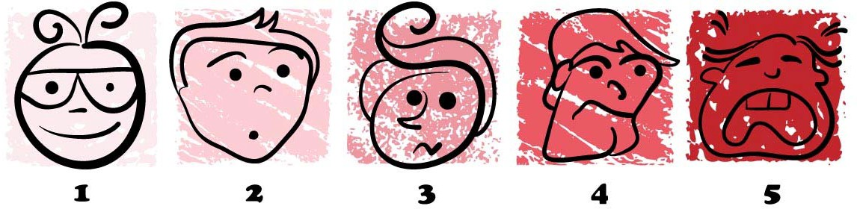
Hoe voel jy vandag?
Onthou:
  1 = Ek voel kalm en ontspanne.
  2 = Ek voel 'n bietjie ongemaklik en daar is 'n paar dinge in my gedagtes.
  3 = Ek voel 'n bietjie gestres.
  4 = Ek is nou eintlik nogal ontsteld.
  5 = Ek gaan ontplof!
VRIENDSKAPPE
SKOOLWERK
FAMILIE
OMGEWING- PANDEMIE?
FINANSIËLE BEKOMMERNISSE
TOEKOMS-PLANNE
Notes:
Skyfie 2
In die laaste les het ons gekyk na die verskillende soorte stressors en hoe hulle jou kan beïnvloed. Kom ons neem twee minute om te sien hoe dit met jou gaan. Kies in julle groepe EEN van die gesigte uit Les 1 – Werkkaart Aktiwiteit 2 (wat ons tydens die vorige les vltooi het) om te beoordeel hoe julle tans vaar in die volgende areas:
Onthou:
1 = Ek voel kalm en ontspanne.
2 = Ek voel 'n bietjie ongemaklik en daar is 'n paar dinge in my gedagtes.
3 = Ek voel 'n bietjie gestres.
4 = Ek is nou eintlik nogal ontsteld.
5 = Ek gaan ontplof!
Oordeelareas:
Vriendskappe
Skoolwerk
Familie
Finansiële bekommernisse
Omgewing, bv. die pandemie
Toekomsplanne

Slide 3
Het jy geweet dat stres positief én negatief kan wees?
Positiewe stres (gook bekend as eustres) kan jou tot aksie motiveer deur adrenalien in jou bloedstroom vry te stel; bv. aan die begin van 'n wedren of voor 'n toets. Hierdie soort stres sal jou aanmoedig en motiveer tot aksie.
As jy egter te lank in 'n stresvolle situasie is, noem ons dit negatiewe stres (of nood). Byvoorbeeld langdurige spanning oor 'n eksamen as gevolg van onvoldoende studies kan veroorsaak dat jy werk tydens die toets vergeet. Daar kan ook fisiese tekens van nood wees; bv. ‘n gebrek aan slaap, ooreet/ te min eet / naarheid, ens.
Notes:
Skyfie 3
Werk deur die inligting op hierdie skyfie. (Hierdie aantekeninge is in die Inhoudsopsomming vir leerders ingesluit.) Maak seker dat hulle die verskil tussen eustres en nood verstaan.

Slide 4

Hoe hanteer jy stres?
Notes:
Skyfie 4
Vorm groepe van VIER en maak 'n lys van 5 POSITIEWE verskillende dinge wat elke persoon doen om hul stres te bestuur. Vra een persoon uit elke groep om hul lys vir die klas voor te lees. Het jy opgelet hoe elke persoon sy eie hanteringstegnieke / -meganismes het - hierdie tegnieke verskil vir almal. Nie alle hanteringstegnieke is nuttig nie, bv. dwelms of die gebruik van alkohol.
Voltooi Les 2 - Werkkaart Aktiwiteit 1. Dui VYF streshanteringsmetodes aan wat jy graag wil probeer wat jou maats gebruik het.

Slide 5
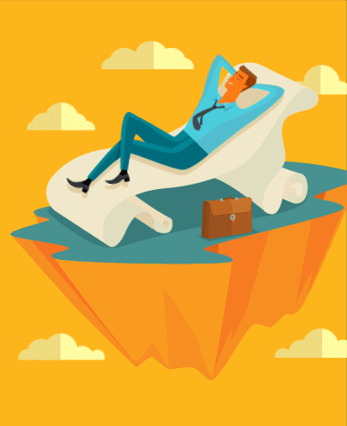
Volg 'n gebalanseerde leefstyl tussen jou studies, sosialisering, slaap, gesond eet en oefening.
Identifiseer die stressors in jou lewe en weet wat die stres veroorsaak, dit is dan makliker om strategieë te vind om dit te hanteer.
Hanteer jou emosies. Bv. skop 'n bal as jy kwaad is, skryf in 'n joernaal as jy hartseer is.
Wanneer jy hopeloos voel, visualiseer 'n droombestemming of doel; bv. om eendag Parys te besoek.
Lag is wonderlik om stres vry te verlig. Kyk 'n komedie saam met vriende of dink net aan iets wat jy 'n rukkie gelede baie snaaks gevind het en begin lag!
Bestuur jou tyd! Gebruik 'n studieskedule om te beplan wanneer jou take ingehandig moet word. Vermy om alles tot die op die laaste minuut te oor te laat.
Oefen diep asemhalingsoefeninge waar jy jou oë toemaak, fokus op 'n spesifieke klank in die verte en haal diep asem. Blok alle ander klanke uit. Herhaal VYF diep asemhalings.
Ontwikkel gesonde verhoudings met vriende wat stres verlig en nie daartoe bydra nie. Kies vriende wat jou doelwitte vir die toekoms ondersteun, waar julle mekaar kan help om hierdie doelwitte te bereik.
EFFEKTIEWE STRESBESTUURS-TEGNIEKE
Notes:
Skyfie 5
Vra leerders om nog TWEE stresbestuurstegnieke uit hierdie lys te kies wat hulle graag wil probeer insluit in hul Les 2 – Werkkaart Aktiwiteit 1.

Slide 6
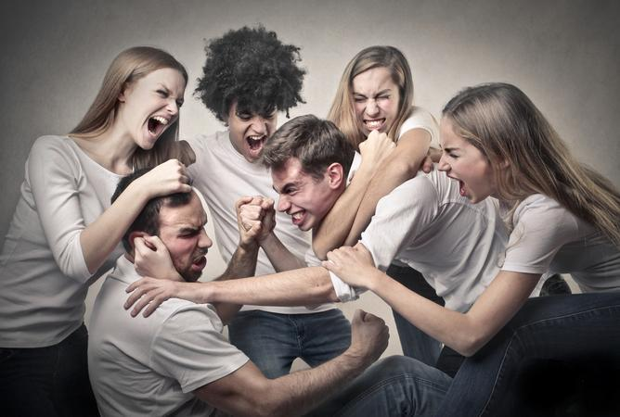
Notes:
Skyfie 6-7 10 min
Het jy al ooit probeer om jou stres soos hierdie beeld te hanteer? Om die persoon wat die stres veroorsaak aan te val of op iemand te skree? Was dit effektief?
Wanneer onenigheid tussen individue ontstaan, het ons konflik. Konflik is dikwels die gevolg van verskillende standpunte. Wat dink jy was die oorsaak van konflik in hierdie beeld?
In hierdie beeld sien ons 'n voorbeeld van interpersoonlike konflik soos dit tussen verskillende mense voorkom. Intrapersoonlike konflik vind in jouself plaas wanneer jy sukkel om 'n besluit te neem. Byvoorbeeld, jou kêrel wil hê jy moet saam met hom kuier, maar jou ma wil hê jy moet die dag saam met jou gesin bestee aangesien dit jou 18de verjaardag is. Jou kêrel wil jou vir homself hê. Wat gaan jy doen?
In beide hierdie situasies het ons 'n konflikhantering nodig - dit beteken 'n oplossing of ooreenkoms wat die konflik sal oplos. Maar hoe kom jy daar?

Slide 7
KOM ONS LOS KONFLIK OP
R | Reik uit | Ontmoet die persoon met wie jy konflik ervaar
E | Eerlike gesprekke | Bly kalm en praat een op ‘n slag
S | Soek oplossings | Kom ooreen op sinvolle oplossings wat beide persone pas
O | Oop kommunikasie | Deel, op ‘n kalm wyse, jou kant van die storie en hoe jy voel
L | Luister aandagtig | Luister na die ander persoon sodat jy hul standpunt kan insien
V | Verbaliseer oplossings | Breinstorm oplossings om die konflik saam op te los
E | Eindig op ‘n goeie noot | Sluit die ooreenkoms af met ‘n kompliment en ‘n handdruk
Konflik-
hantering is moontlik, maar dit vereis ‘n bietjie werk!
Notes:
Skyfie 7
Werk deur die tabel en laat leerders toe om die RESOLVE-akroniem hierbo in Les 2 – Werkkaart Aktiwiteit 2 te voltooi.

Slide 8
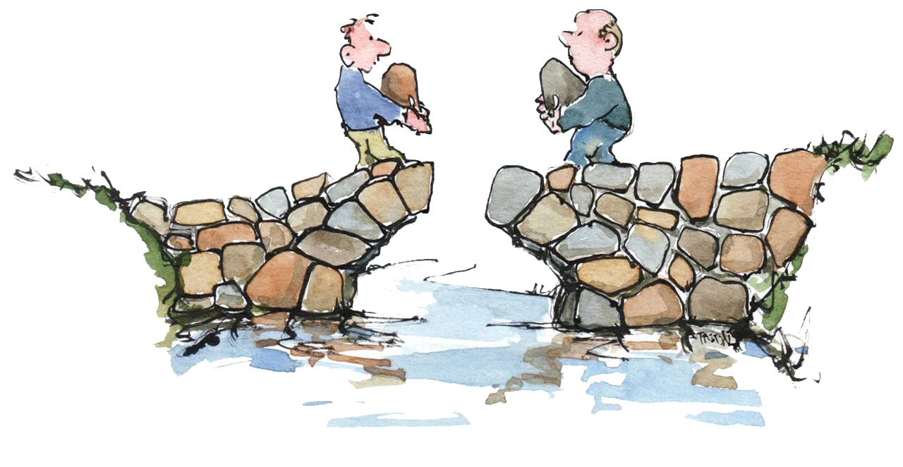
Ons het vandag 'n paar belangrike definisies geleer. Kom ons kyk hoe goed jy geluister het. In Aktiwiteit 3 ​​sal jy die definisies van SES terme vind wat jy vandag geleer het. Kyk of jy kan onthou wat hierdie terme beteken.
Notes:
Skyfie 8 – 5 min
Kom ons hervat 'n paar belangrike terme wat ons vandag geleer het. Laat leerders toe om Les 2 - Werkkaart Aktiwiteit 3 te voltooi. Gee leerders 3min en gee dan die korrekte antwoorde, soos hieronder gesien.
Stresbestuurstegnieke
Hanteringsmeganismes
Konflik
Konflikoplossing
Interpersoonlik
Intrapersoonlik

Slide 9

REFLEKTEER
Kan jy dink aan 'n ervaring waar jy eustres en nood beleef het?
Vind jy dat jy meer met intrapersoonlike of interpersoonlike konflik sukkel? Hoe kan jy jou kommunikasievaardighede verbeter?
Daar is ‘n toename in konflik op sosiale media. Watter raad sal jy aan 'n vriend gee wat in die openbaar op sosiale media geterg word?
Notes:
Skyfie 9 – 5 min
Gee 5 minute vir die leerders 5 om 'n oomblik te neem om na te dink oor wat hulle vandag oor hulself geleer het. Beantwoord die vrae in Les 2 – Werkkaart Aktiwiteit 4.
Daar is geen memo-antwoorde op hierdie vrae nie. Maak seker dat die klas stil is. Jy kan selfs 'n instrumentele liedjie speel om 'n stil en reflekterende atmosfeer te skep.

